Slide 1
Kooperation macht stärker:
Bibliothek & Schule!

Slide 2
Bibliotheken machen Schule

Slide 3
Medienboxen
Sommer
LeseBingo
Lesetandem
Bibliothek und Schule
Zusätzliche Klassen-besuche
Klassen-schulungen
Auf Buchfühlung
Kultur macht Schule
Unterstützung und Mitarbeit bei Projektwochen,Lesenächten und anderen Leseförderungs- und Medienkompetenzprojekten
Fake News Programm Oberstufe
Bilderbuch-preis

Slide 4
Noch Fragen?
Infos unter:
bibliothek@moehlin.ch
061 855 33 90
oder direkt in der Bibliothek
Öffnungszeiten
Dienstag 15:00 - 19:30 Uhr Mittwoch und Donnerstag: 09:00 bis 11:30 Uhr / 14:00 bis 17:00 Uhr Freitag: 15:00 bis 19:30 Uhr Samstag 10:00 bis 12:00 Uhr

Slide 5
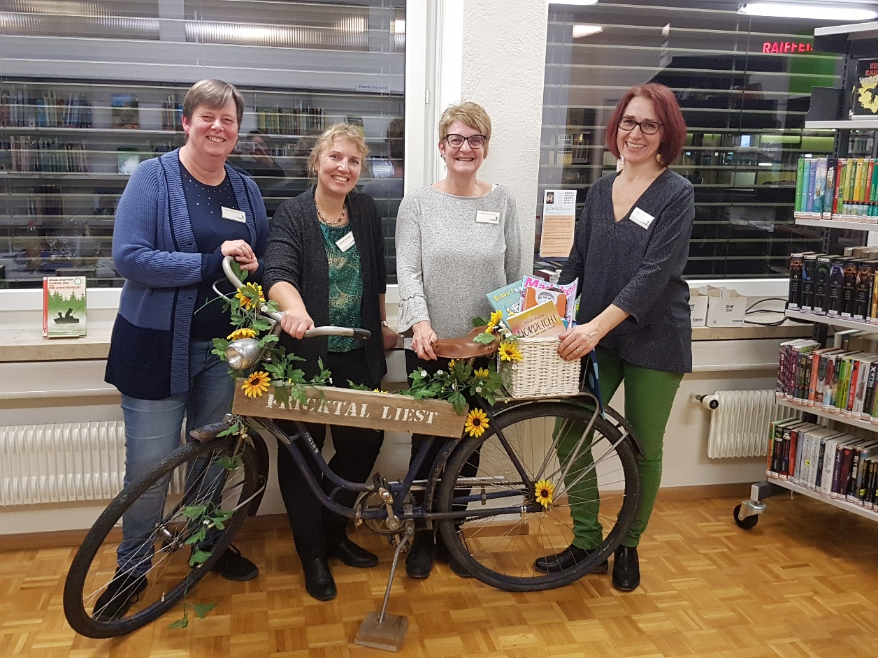
Wir freuen uns auf euch!

